Slide 1
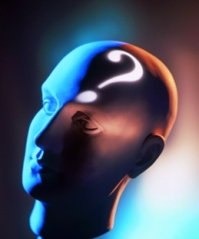
TALLER DE HERRAMIENTAS INTELECTUALES

Slide 2
Objetivo del curso:
El alumno desarrollara habilidades de:
Autoconocimiento
Autoaprendizaje
Comunicación efectiva
Toma de decisiones
Evaluación de resultados

Slide 3
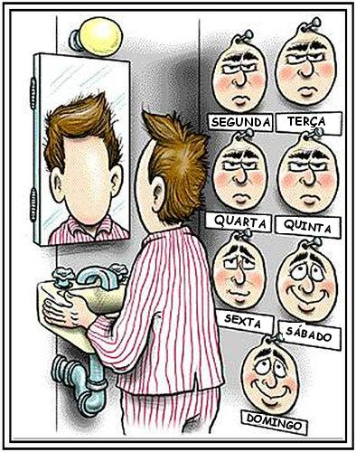
Unidad 1.- Aprender a ser.
Personalidad.
La personalidad es el conjunto de características físicas, genéticas y sociales que reúne un individuo, y que lo hacen diferente y único respecto del resto de los individuos..

Slide 4
PERSONALIDAD
En tanto, la interrelación y la comunión de todas estas características, generalmente estables, serán las que determinarán la conducta y el comportamiento de una persona.
Y de acuerdo a la estabilidad de las mismas, predecir la respuesta que puede dar un individuo al cual conocemos ante determinada circunstancia o estímulo.

Slide 5
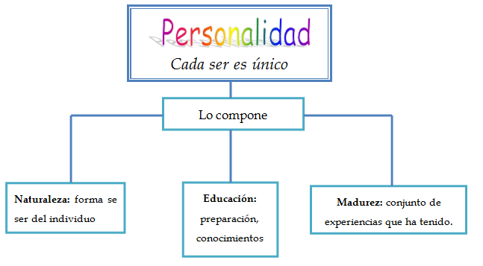
PERSONALIDAD

Slide 6
FACTORES DE PERSONALIDAD
Carácter
El carácter no es algo que se traiga desde el seno materno, sino que se ve afectado rotundamente por el medio ambiente, la cultura y el entorno social donde cada persona se forma.
Temperamento
Vinculado a la manera de ser y a la forma de reaccionar de los seres humanos.
¿Cuál se puede moldear de las dos?

Slide 7
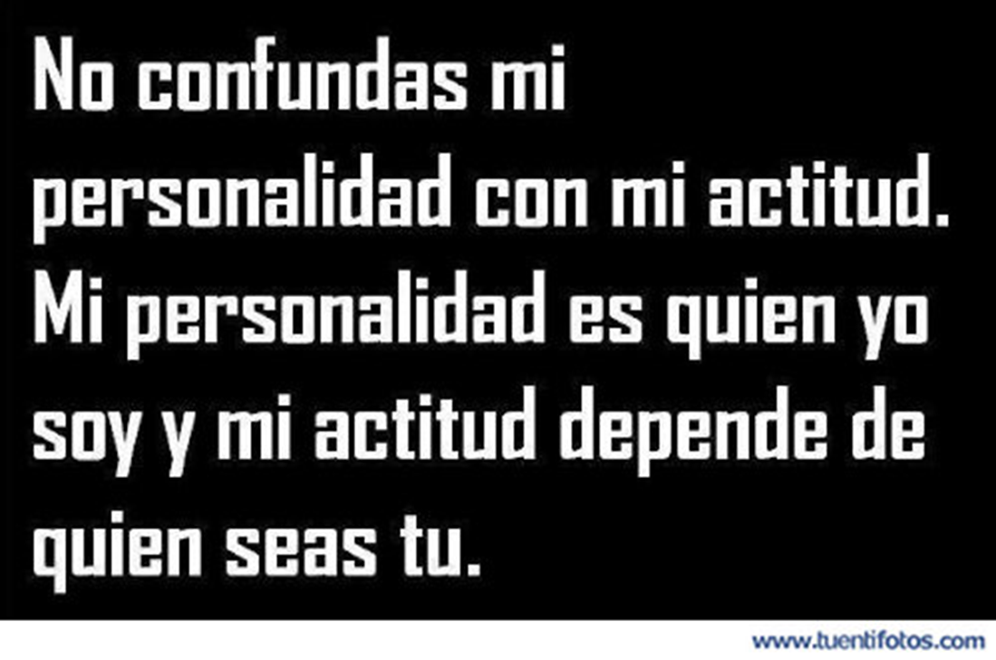
FACTORES DE PERSONALIDAD

Slide 8
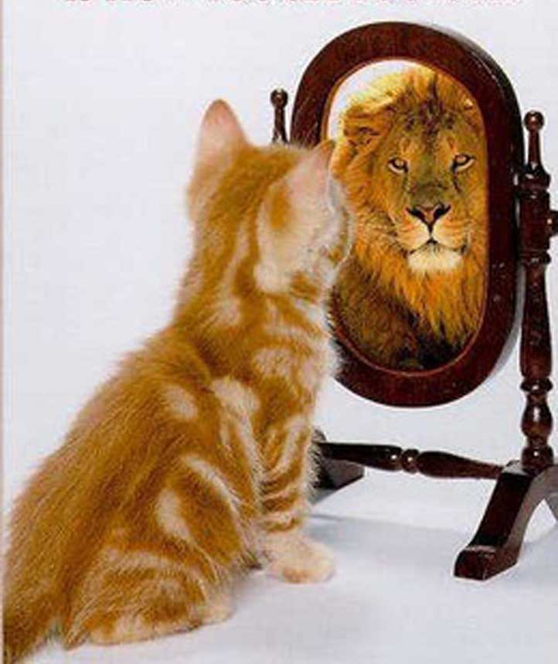
COMPORTAMIENTO DEL YO
AUTOCONOCIMIENTO
Es el resultado del proceso reflexivo por medio del cual una persona adquiere noción de su yo y de sus propias cualidades y características.

Slide 9
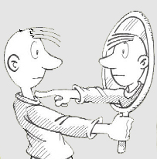
COMPORTAMIENTO DEL YO
AUTOCONCEPTO
Es el conjunto de características (físicas, intelectuales, afectivas, sociales, etc.) que conforman la imagen que un sujeto tiene de si mismo.

Slide 10
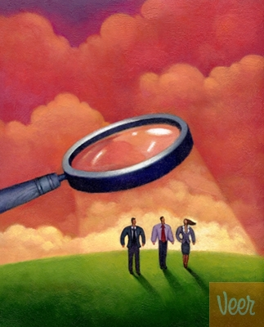
COMPORTAMIENTO DEL YO
AUTOEVALUACIÓN
Es la capacidad del individuo para juzgar sus logros respecto a tareas determinadas…..
Es necesario preguntarnos:
Como, cuando lo logramos
Realizar comparaciones
Que hacer para mejorar

Slide 11
COMPORTAMIENTO DEL YO
AUTORESPETO
Significa valorar mi propia existencia.
Es cuando:
Respeto a mi mismo y a los demás
No existe sensación de inferioridad o superioridad

Slide 12
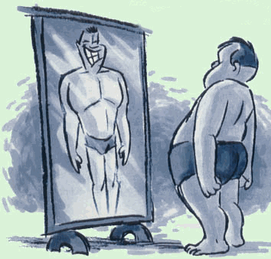
AUTOESTIMA
Es la valoración que cada uno de los seres humanos tenemos sobre nosotros mismos….lo que somos, lo que nos convertimos…..
El amor que nos dispensamos a nosotros mismos..!!

Slide 13
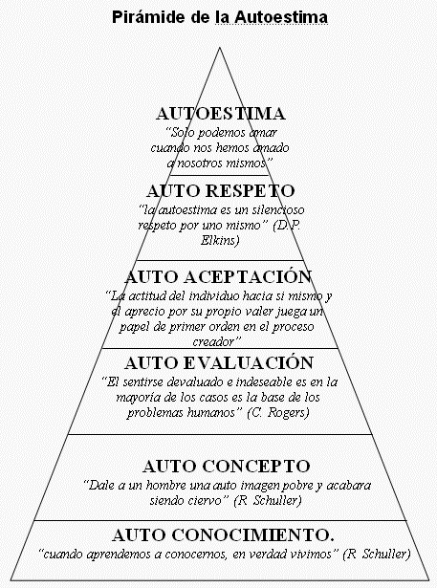
AUTOESTIMA

Slide 14
EN RESUMEN
´´Todo mejoramiento de la sociedad comienza con el mejoramiento del individuo´´
Jorge Ángel Livraga R.

